Slide 1
Site API : météo

Slide 2
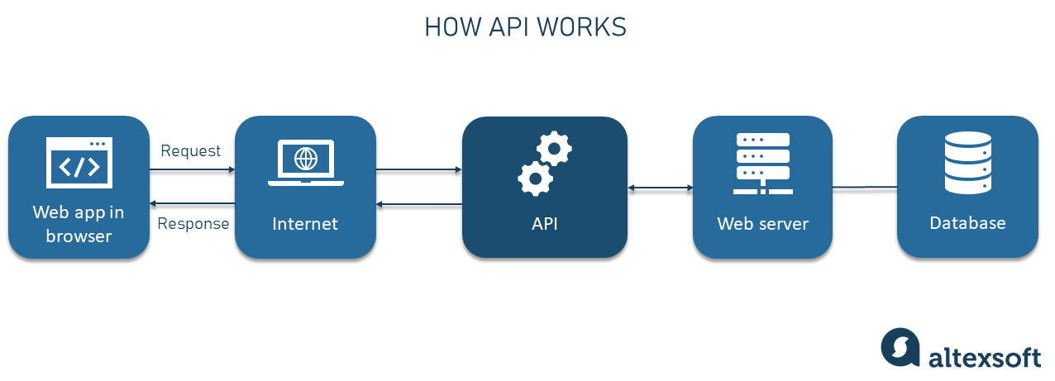

Slide 3

Partie Programmation

Slide 4
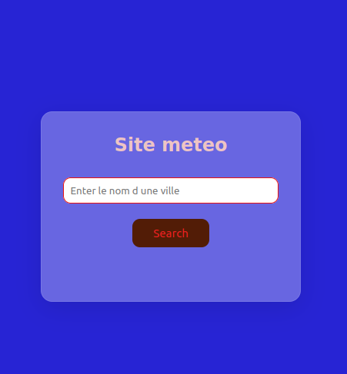

Slide 5
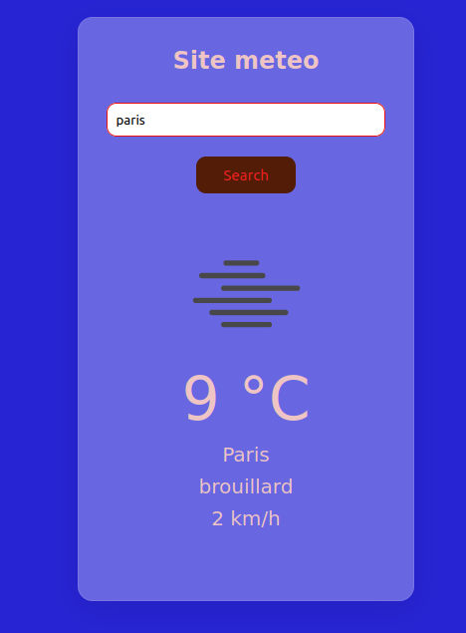

Slide 6
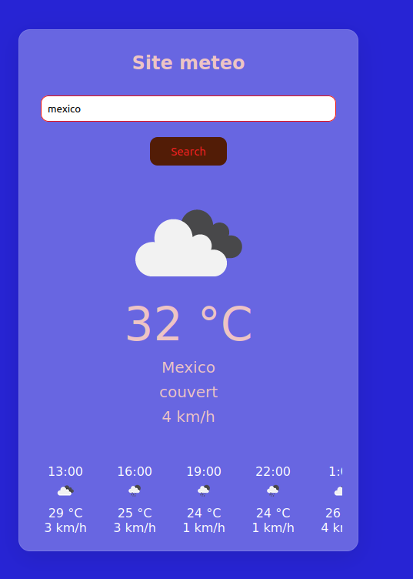

Slide 7
Partie Réseau
Hébergement sur un réseau sur :
Windows
Linux

Slide 8
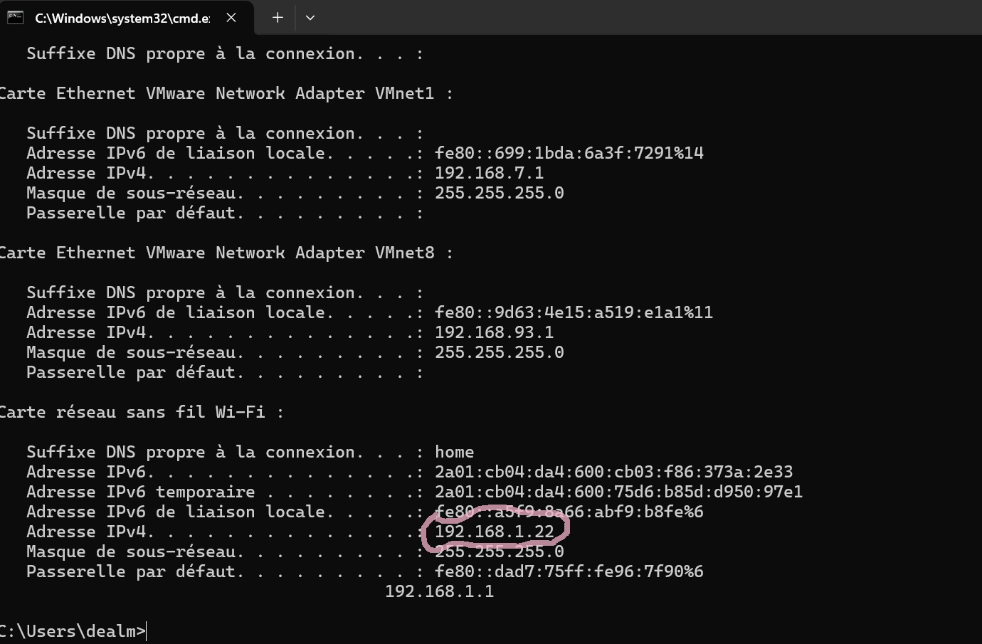
Hébergement sur un réseau local avec Windows
Xampp --> lancer serveur apache
Création de dossier "api" dans htdocs
Windows + r --> cmd --> ipconfig

Slide 9
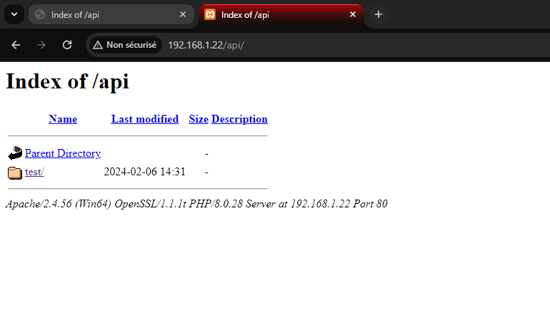
Ip dans l'url pour accéder au site de n'importe quel pc sur le réseau

Slide 10
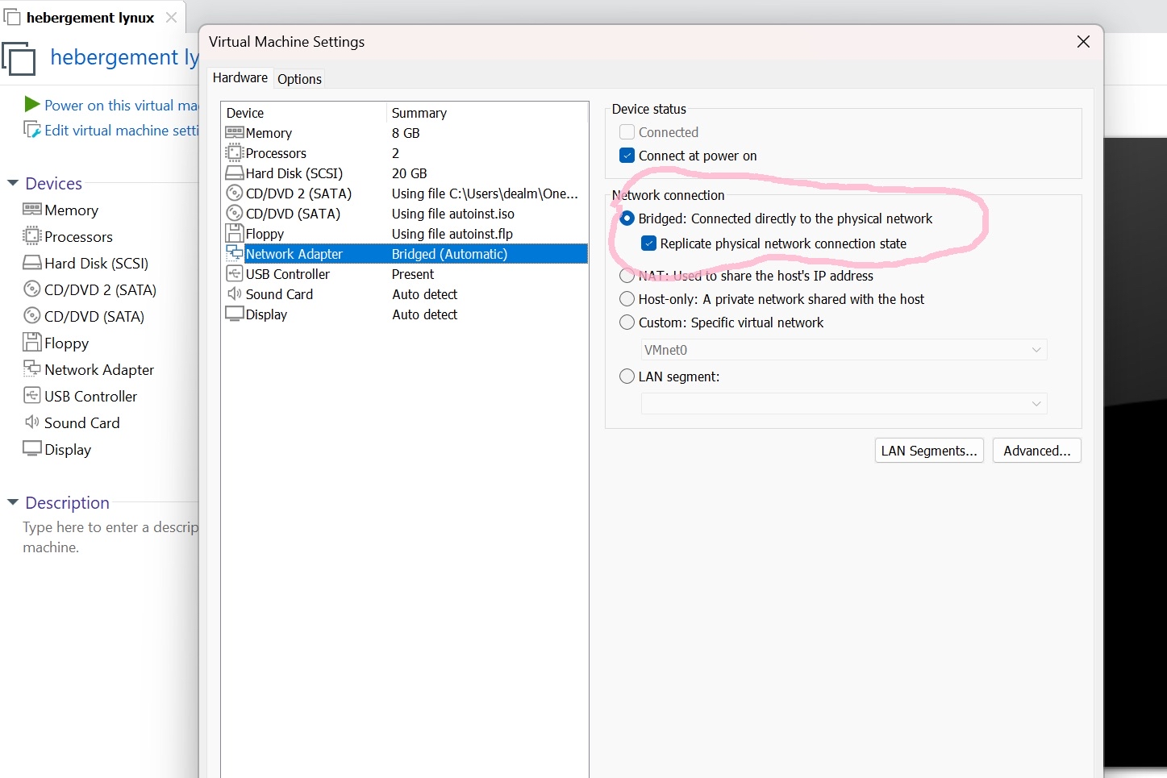
Hébergement sur un réseau local avec une VM Linux
On configure la VM en bridge
Bridge = Passerelle/lien entre CR VM et CR Physique

Slide 11
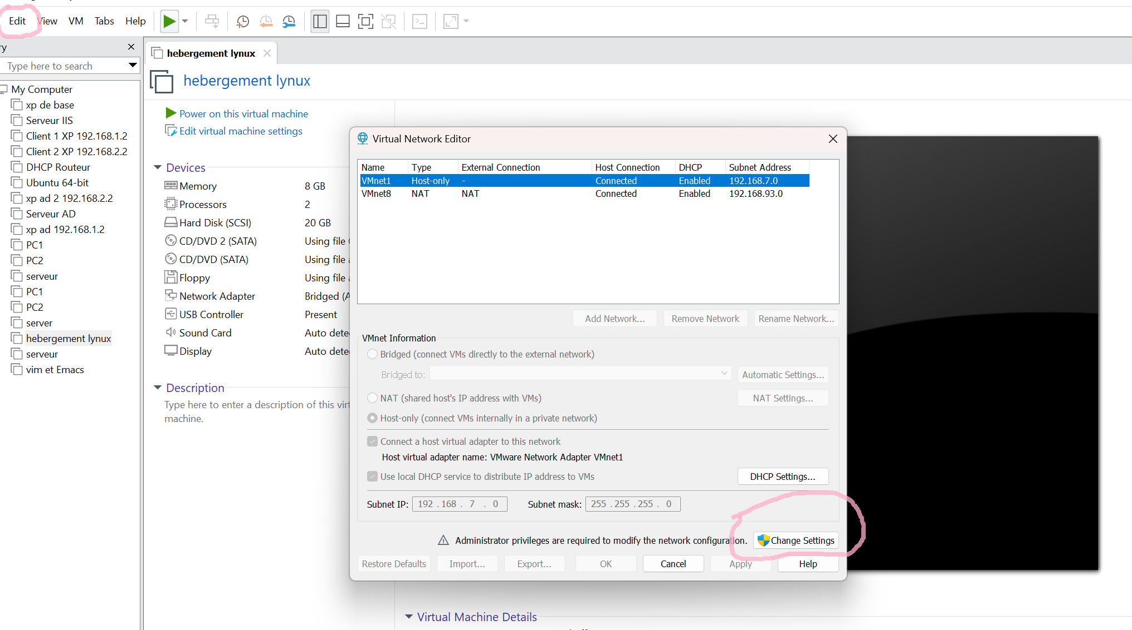
Edit en haut à gauche --> Change settings en administrateur

Slide 12
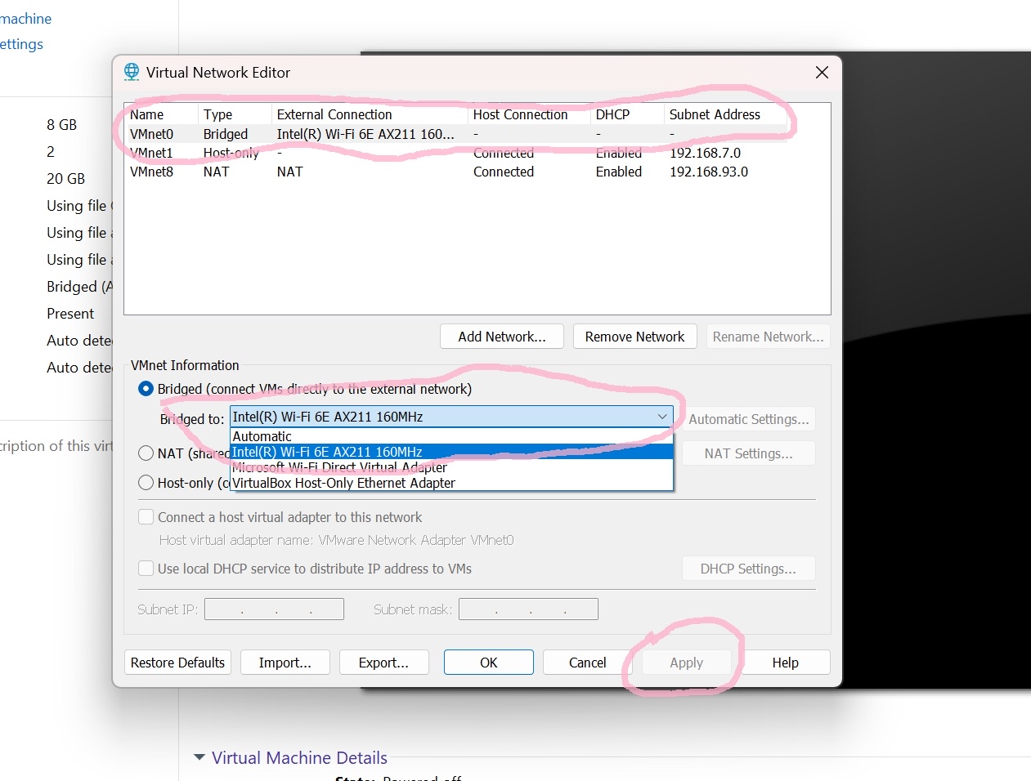
Bridged --> carte réseau du pc hébergeur --> "Apply" --> pont CR VM

Slide 13
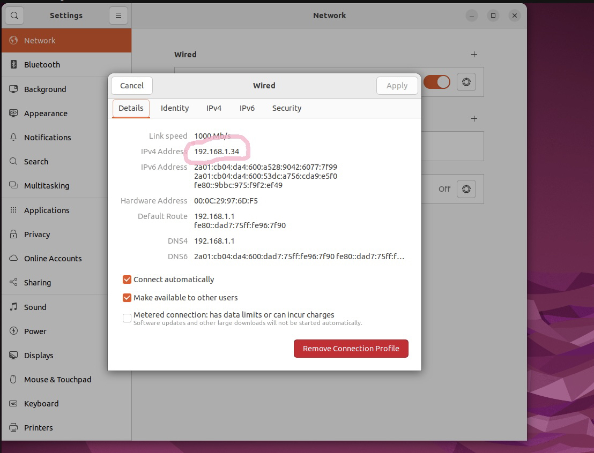
Ensuite on lance la VM
ctrl + alt + t
su
apt install apache2
+ dossier --> www qui a pour chemin /var/www equivalent de htdocs + site
x hostname -i
x ifconfig
Donc --> interface en haut à droite du bureau --> ip

Slide 14
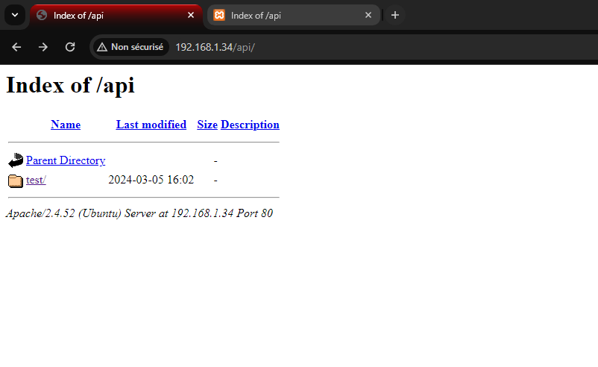
Autre pc du réseau pour tester
ip dans l'url + le nom du dossier du site dans www

Slide 15
Conclusion

